Slide 1
神愛世人
孫蔚信
2/12/2023

Slide 2
神愛世人、甚至將他的獨生子賜給他們、叫一切信他的、不至滅亡、反得永生。

Slide 3
神愛世人
神
起初 神創造天地
我是自有永有的
我是今在昔在以後永在的全能者

Slide 4
愛
神愛世人、甚至將他的獨生子賜給他們(愛要有行動)
神是愛
愛是恆久忍耐、又有恩慈．愛是不嫉妒．愛是不自誇．不張狂．不作害羞的事．不求自己的益處．不輕易發怒．不計算人的惡．不喜歡不義．只喜歡真理．凡事包容．凡事相信．凡事盼望．凡事忍耐。愛是永不止息．

Slide 5
世人
世人 Cosmos: World宇宙
耶和華說、這蓖麻不是你栽種的、也不是你培養的．一夜發生、一夜乾死你尚且愛惜．何況這尼尼微大城、其中不能分辨左手右手的有十二萬多人、並有許多牲畜、我豈能不愛惜呢。

Slide 6
獨生子
Akadeh (Binding of Isaac) Torah reading on the second day of Rosh Hashanah
這些事以後、神要試驗亞伯拉罕、就呼叫他說、亞伯拉罕、他說、我在這裏。神說、你帶著你的兒子、就是你獨生的兒子、你所愛的以撒、往摩利亞地去、在我所要指示你的山上、把他獻為燔祭。亞伯拉罕清早起來、備上驢、帶著兩個僕人和他兒子以撒、也劈好了燔祭的柴、就起身往 神所指示他的地方去了。到了第三日、亞伯拉罕舉目遠遠的看見那地方。亞伯拉罕對他的僕人說、你們和驢在此等候、我與童子往那裏去拜一拜、就回到你們這裏來。亞伯拉罕把燔祭的柴放在他兒子以撒身上、自己手裏拿著火與刀．於是二人同行。以撒對他父親亞伯拉罕說、父親哪。亞伯拉罕說、我兒、我在這裏。以撒說、請看、火與柴都有了、但燔祭的羊羔在哪裏呢。亞伯拉罕說、我兒、 神必自己預備作燔祭的羊羔．於是二人同行。他們到了 神所指示的地方、亞伯拉罕在那裏築壇、把柴擺好、捆綁他的兒子以撒、放在壇的柴上。亞伯拉罕就伸手拿刀、要殺他的兒子。

Slide 7
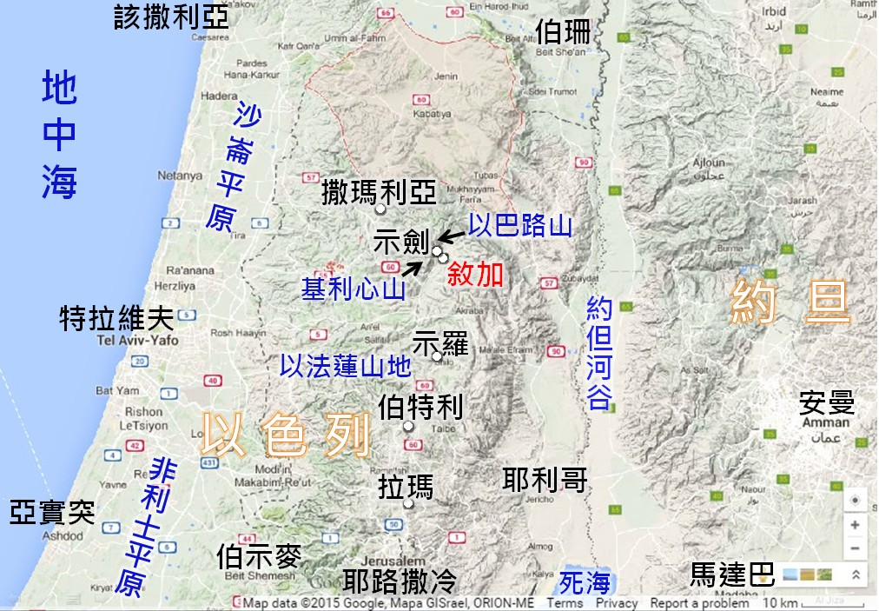
Other Traditions 別的傳統
地點及人物
撒馬利亞
回教
基督教
及至耶和華你的 神領你進入要去得為業的那地、你就要將祝福的話陳明在基利心山上、將咒詛的話陳明在以巴路山上。這二山豈不是在約但河那邊、日落之處、在住亞拉巴的迦南人之地、與吉甲相對、靠近摩利橡樹麼。申命記 11:29-30

Slide 8
Prophetic Performance 預言性的表現
人子阿、你要拿一塊磚、擺在你面前、將一座耶路撒冷城、畫在其上。又圍困這城、造臺築壘、安營攻擊、在四圍安設撞錘攻城。又要拿個鐵鏊、放在你和城的中間、作為鐵牆．你要對面攻擊這城、使城被困、這樣、好作以色列家的預兆。你要向左側臥、承當以色列家的罪孽．要按你向左側臥的日數、擔當他們的罪孽．
耶和華初次與何西阿說話、對他說、你去娶淫婦為妻、也收那從淫亂所生的兒女、因為這地大行淫亂、離棄耶和華。
亞伯拉罕清早起來、備上驢、帶著兩個僕人和他兒子以撒、也劈好了燔祭的柴、就起身往 神所指示他的地方(摩利亞地)去了。

Slide 9
摩利亞地欣嫩子谷 Valley of Hinnon
地獄 Hell
他們在欣嫩子谷建築陀斐特的丘壇、好在火中焚燒自己的兒女．這並不是我所吩咐的、也不是我心所起的意。
只是我告訴你們、凡向弟兄動怒的、難免受審判。〔有古卷在凡字下添無緣無故的五字〕凡罵弟兄是拉加的、難免公會的審斷．凡罵弟兄是魔利的、難免地獄的火。
陰間 Sheol, Hades
耶和華阿、你曾把我的靈魂從陰間救上來、使我存活、不至於下坑。

Slide 10
信 叫一切信他的
神說、你帶著你的兒子、就是你獨生的兒子、你所愛的以撒、往摩利亞地去、在我所要指示你的山上、把他獻為燔祭。
亞伯拉罕因著信、被試驗的時候、就把以撒獻上．這便是那歡喜領受應許的、將自己獨生的兒子獻上。論到這兒子曾有話說、『從以撒生的才要稱為你的後裔．』他以為 神還能叫人從死裏復活．他也彷彿從死中得回他的兒子來。
信要有行動, 信靠信託

Slide 11
滅亡或永生
滅亡
王要回答說、我實在告訴你們、這些事你們既不作在我這弟兄中一個最小的身上、就是不作在我身上了。這些人要往永刑(永火)裏去．那些義人要往永生裏去。
永生

Slide 12
神愛世人、甚至將他的獨生子賜給他們、叫一切信他的、不至滅亡、反得永生。因為 神差他的兒子降世、不是要定世人的罪、〔或作審判世人下同〕乃是要叫世人因他得救。信他的人、不被定罪．不信的人、罪已經定了、因為他不信 神獨生子的名。

